Slide 1
SMART CITY WEEK 2023
NOM DE L'ENTREPRISE
DATE :

Slide 2
L'ASSOCIATION ELLES BOUGENT EN QUELQUES MOTS
CRÉÉE EN 2005 PAR MARIE-SOPHIE PAWLAK,
Présidente fondatrice non executive d’Elles bougent, ingénieure de formation.​
Valérie Brusseau est la Présidente d'Elles bougent.
Depuis janvier 2021, Amel Kefif est la directrice générale de l'association.
Volonté des industriels depuis 18 ans d'intégrer davantage de femmes dans leurs équipes techniques et scientifiques.
​
Agir pour la mixité dans l’industrie et la tech en privilégiant l’angle de la formation et l’orientation des jeunes filles vers les formations scientifiques, techniques et technologiques.
Valérie Brusseau
Présidente d’Elles Bougent
Amel Kefif
Directrice Générale
d'Elles Bougent
Marie-Sophie Pawlak

Slide 3
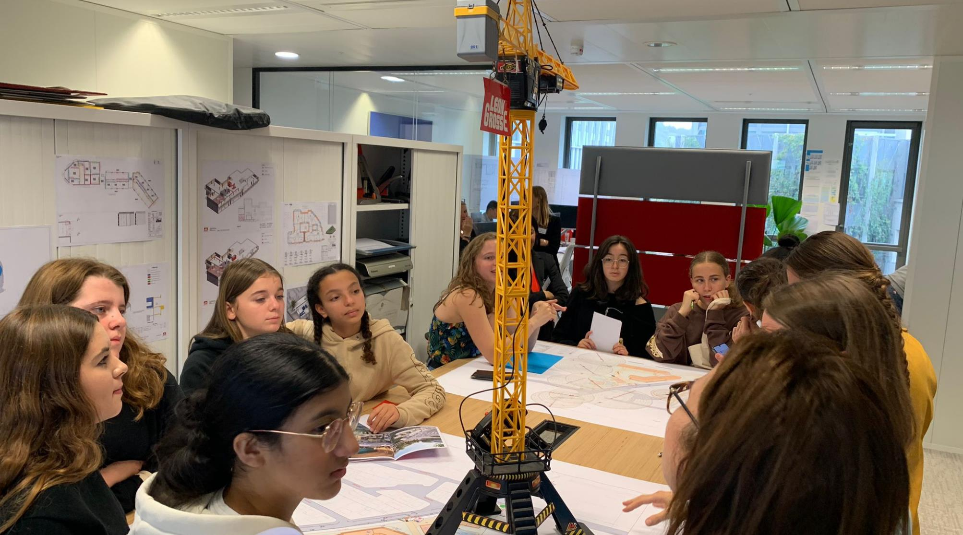
Qu'est ce que le monde du bâtiment et de la construction ?

Slide 4
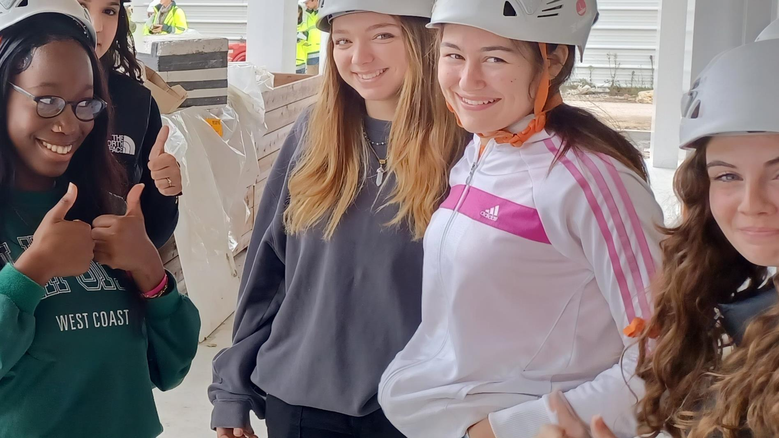
LE SMART CITY, C'EST QUOI ?
La ville intelligente et durable est un concept de développement urbain. Il s'agit d'améliorer la qualité de vie des citadins en rendant la ville plus adaptive et efficace à l'aide de nouvelles technologies qui s'appuient sur un écosystème d'objets et de services. Dans ce cadre, le développement durable et la nature tiennent une place importante pour la qualité de vie et penser la ville à long terme.
LES THÉMATIQUES
La construction
L'énergie
L'environnement
La mobilité urbaine
La domotique
La city Tech
L'écologie

Slide 5
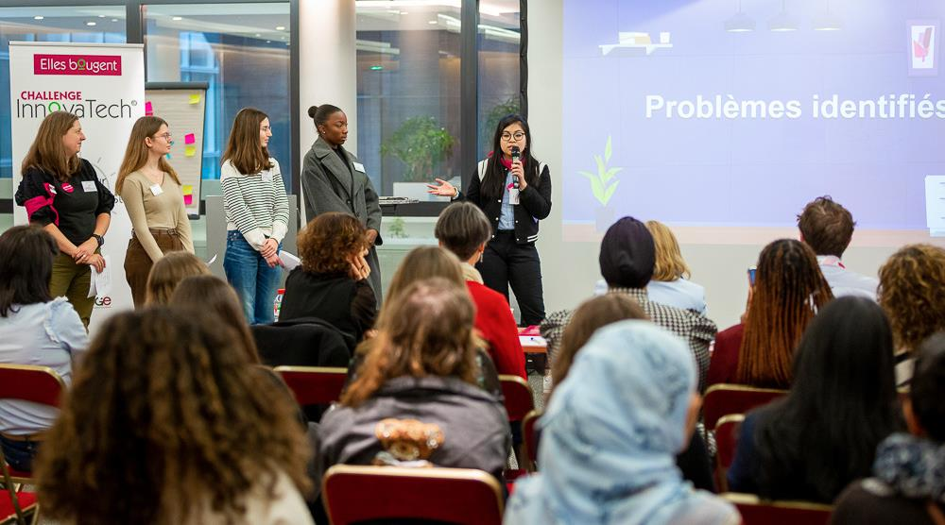
Pourquoi promouvoir l’ingénierie et les métiers techniques dans ces métiers auprès des filles ?

Slide 6
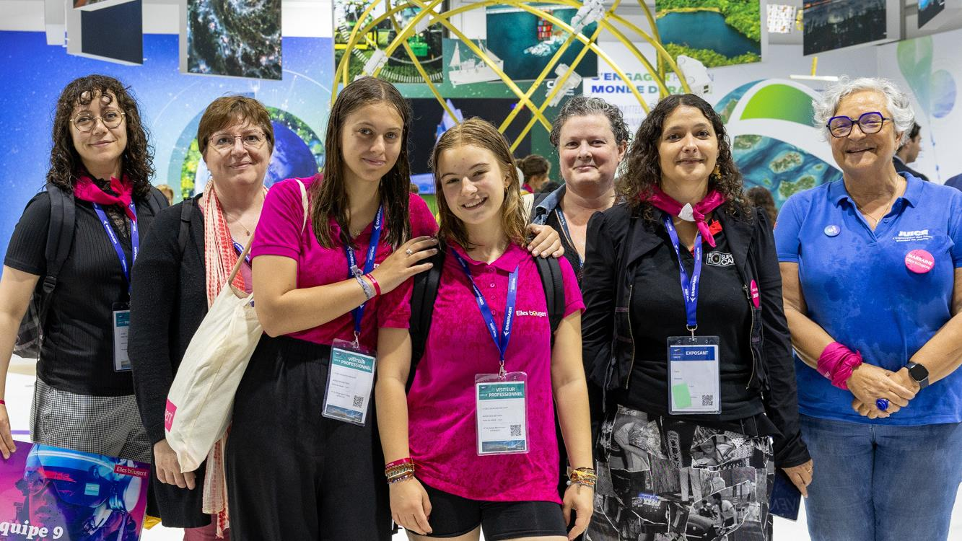
QUELQUES CHIFFRES
36 %
12 %
27 %
24 %
de filles en Terminale spécialité maths-physique-chimie
des bachelières de la filière scientifique poursuivent des études d’ingénieur.e.s contre 36% des garçons
de filles en écoles d’ingénieur.e.s
(avec de fortes disparités selon les filières)
des ingénieurs sont des ingénieurEs !

Slide 7
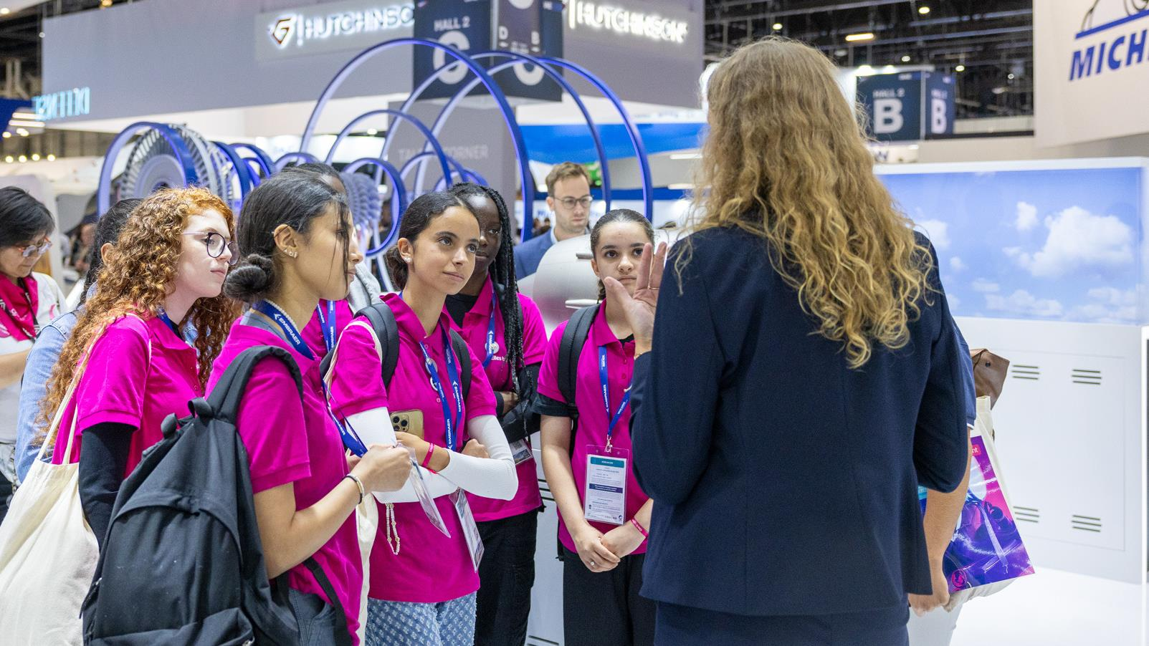
Quelles sont les raisons de ces chiffres ?

Slide 8
QUELS SONT LES FREINS À L'ORIENTATION DES FILLES DANS L'INDUSTRIE ?
Les stéréotypes de genre qui pèsent sur la société
L'invisibilité de ses métiers et du potentiel de carrière
Le manque de rôle modèle féminin
L'influence des proches et de la famille
L'influence des professeurs et psychologues de l’Éducation nationale
La peur d'être la seule fille dans la promo ou dans l'entreprise
La peur de l'échec

Slide 9
LE STÉRÉOTYPE DE GENRE, QU'EST CE QUE C'EST ?
Les stéréotypes de genre sont des caractéristiques arbitraires (fondées sur des idées préconçues) que l'on attribue à un groupe de personnes en fonction de leur sexe.
Ces stéréotypes ont un impact sur les rôles attribué saux hommes et aux femmes dans la société.

Slide 10
COMMENT FONCTIONNENT LES STÉRÉOTYPES?
La clé de décryptage des stéréotypes :
STÉRÉOTYPES
DISCRIMINATIONS
INÉGALITÉS
Ces mouvements de balancier constituent des verrous puissants qui bloquent la progression de l’égalité entre les femmes et les hommes.
Exemple avec les mathématiques :

Slide 11
RÉSULTATS
Les filles s’orientent plus facilement vers les secteurs médical et paramédical, la communication,
l'éducation..
Les garçons s’intéressent à l’informatique, à la robotique, à l’aéronautique, à l’automobile…
Il existe 87 familles de métier :
• Les femmes sont majoritaires dans 12 familles, qui sont souvent les moins rémunérés
• Les hommes sont majoritaires dans 20 familles
Salaire moyen d'une femme | Salaire moyen d'un homme
1 943€ | 2 339€
À la fin d’une carrière de 43 ans, cet écart salarial représente 204 336€

Slide 12
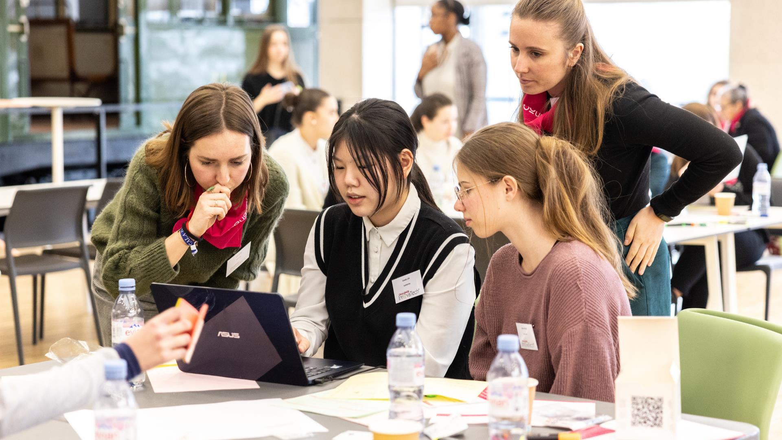
Comment changer la donne ?

Slide 13
ELLES BOUGENT POUR
1
2
3
Casser les stéréotypes de genre induits
Permettre l’identification et la projection
Apporter une aide véritable sur l’orientation
et inconscients sur ces métiers en informant les jeunes filles par le biais de témoignages de rôle models : les marraines Elles bougent.
de ces jeunes dans ces femmes ingénieures et techniciennes.
et la définition du projet professionnel, grâce aux nombreux événements que nous organisons.

Slide 14
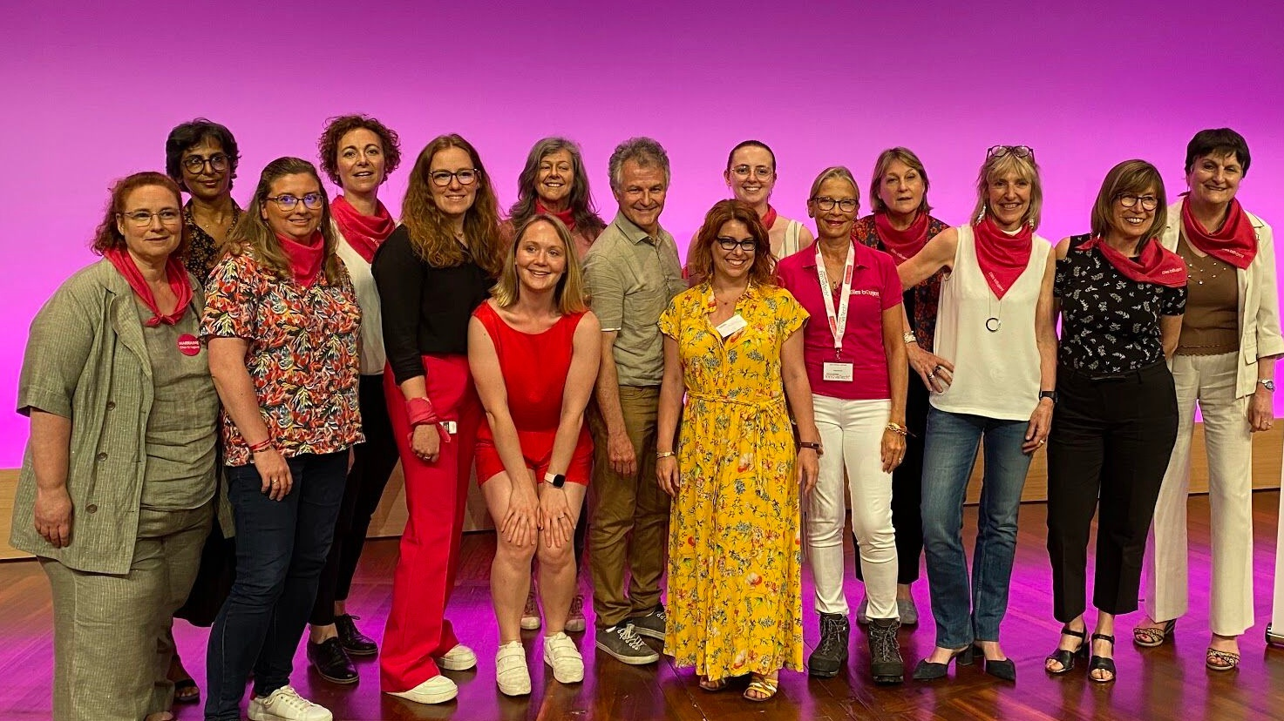
ELLES BOUGENT
EN QUELQUES CHIFFRES
24
2
6
7 790
délégations
régionales
délégations
internationales
parrainages de ministères
marraines
1 500
285
1 279
relais
partenaires
collèges et lycées

Slide 15
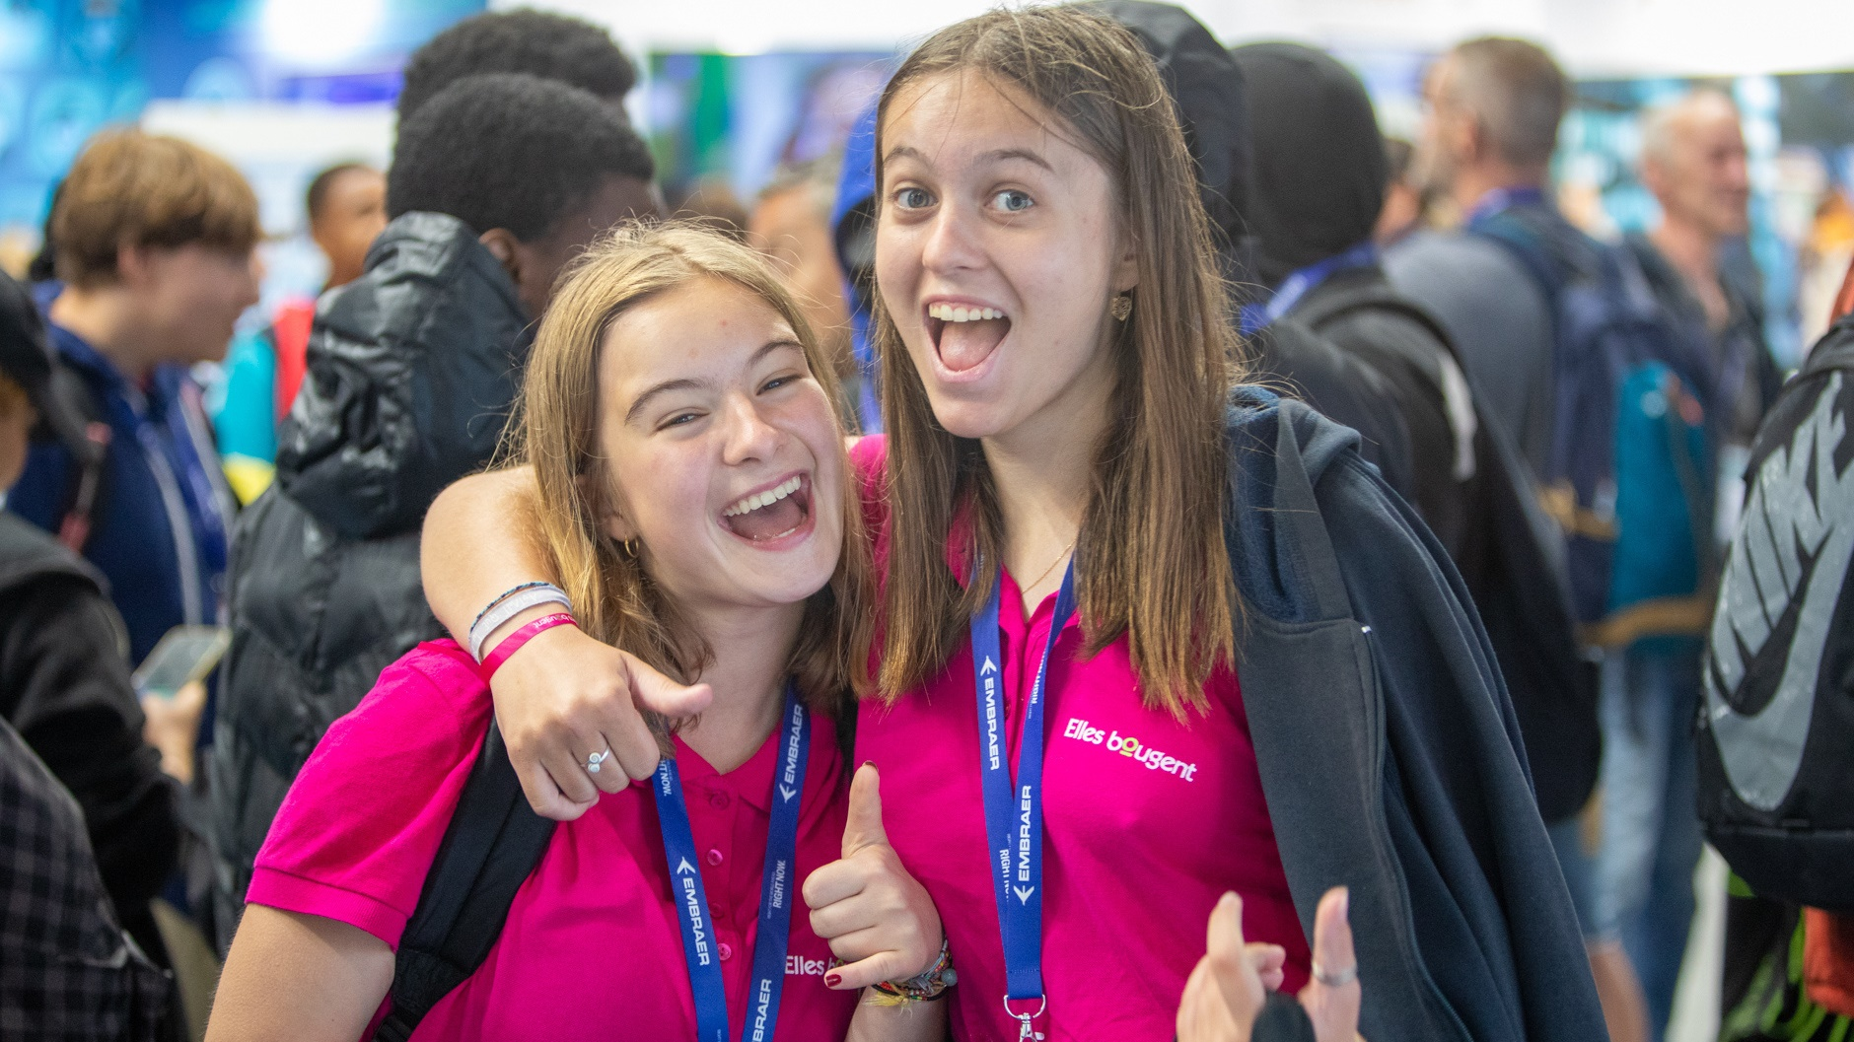
C'est quoi une ingénieure ?

Slide 16
UNE INGÉNIEURE
RÉSOUT DES PROBLÈMES DE NATURE TECHNOLOGIQUE, CONCRETS ET SOUVENT COMPLEXES, LIÉS À LA CONCEPTION, À LA RÉALISATION ET À LA MISE EN ŒUVRE DE PRODUITS, DE SYSTÈMES OU DE SERVICES.
Grande diversité des métiers :
ingénieur informatique, ingénieur d’affaire, ingénieurs recherche et développement, ingénieur études, ingénieur d’essais, ingénieur commercial, ingénieur matériaux, ingénieur conception, ingénieur aéronautique...
Une profession polyvalente qui permet de s’adapter à de nombreux secteurs : BTP, aéronautique, numérique, maritime, spatial, banque...
De nombreux avantages :
Une sécurité de l’emploi assurée, le taux de chômage étant extrêmement faible (autour de 3%).
Un salaire très attractif : le salaire médian d’un ingénieur en France s’élève à plus de 55 000 euros selon l’IESF (l’association Ingénieurs et Scientifiques de France).

Slide 17
Le titre d’ingénieur
délivré par une école d’ingénieur, vous octroie un niveau Bac+5.
La majorité des étudiants rejoignent une école d’ingénieur après une classe prépa mais les admissions peuvent se faire à plusieurs niveaux : post bac, post prépa ou via les admissions parallèles.
Pour les bacheliers, il est vivement recommandé d’opter pour les spécialités scientifiques (sciences de l’ingénieur, mathématiques, physique-chimie...) afin de faciliter votre admission en école ingénieur.
Enfin, de plus en plus d’écoles permettent à leurs étudiants de rejoindre leur cursus en alternance.

Slide 18
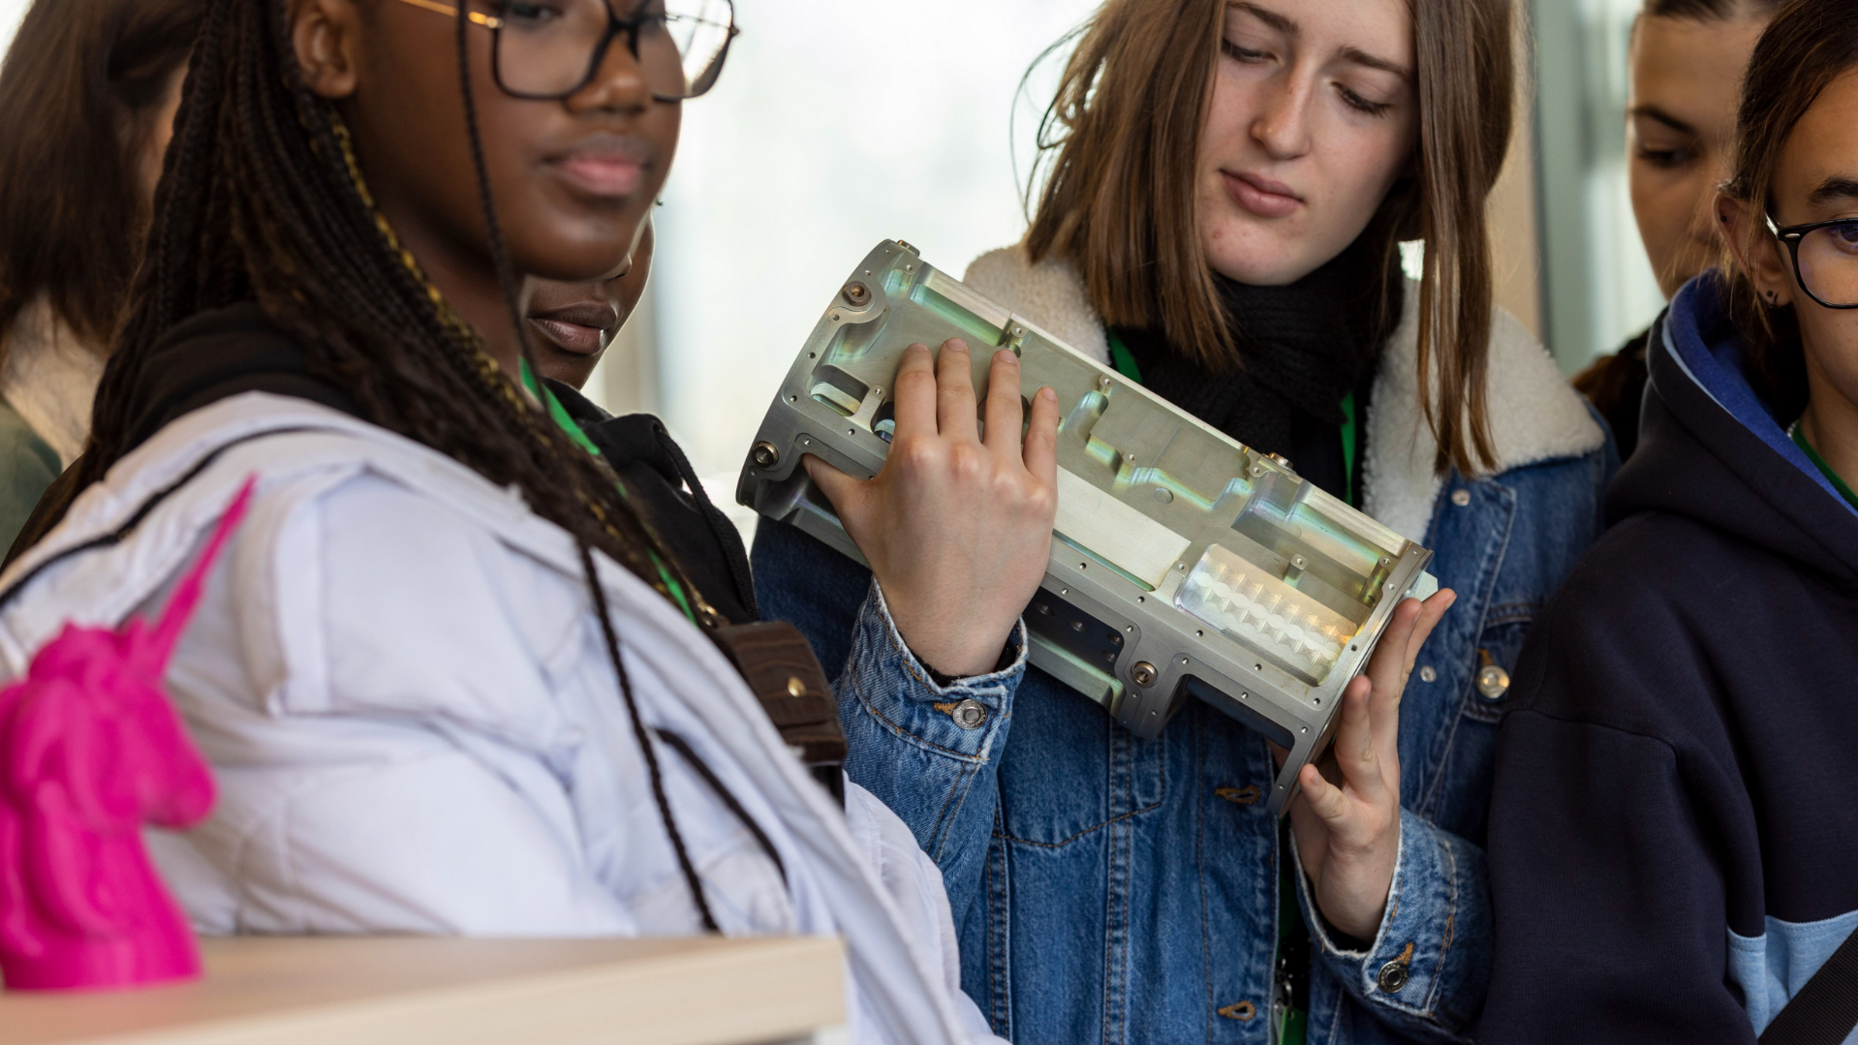
C'est quoi une Technicienne?

Slide 19
UNE TECHNICIENNE
EST SPÉCIALISÉE DANS UNE OU PLUSIEURS DISCIPLINES TECHNIQUES, ÉMANANT SOUVENT DE L'APPLICATION D'UNE TECHNOLOGIE.
Les secteurs d'activité dans lesquels les techniciennes exercent sont infinis et toute entreprise dispose au minimum d'un.e agent technicienne. Il peut s'agir du monde de l'industrie automobile, de l'informatique et des télécoms, de la qualité, de la distribution ou encore du BTP.
La profession de technicienne offre des possibilités de progression de carrière : cheffe d'équipe, cheffe de secteur ou responsable d'un parc informatique...
Le secteur est en pleine expansion et pâtit du faible nombre de candidates. La technicienne, quelle que soit sa spécialité, dispose d'un savoir-faire général très appréciable au sein d'une entreprise. C'est pourquoi environ 300 000 postes sont déployés tous les ans dans les secteurs de la technique et de la maintenance.

Slide 20
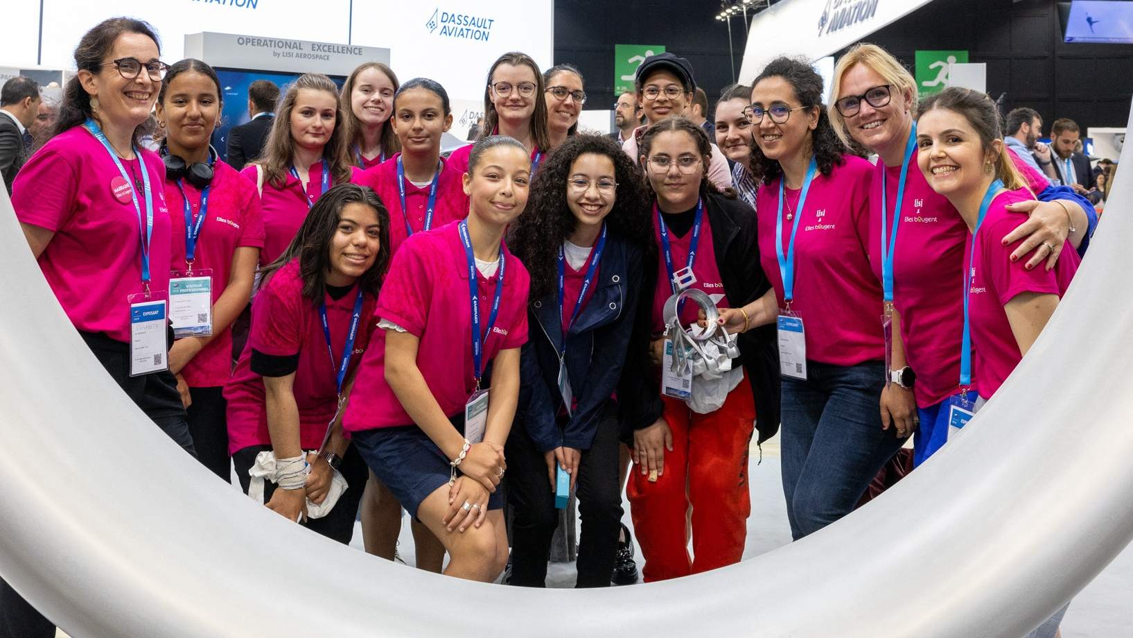
La formation académique d'une technicienne
varie selon le degré de qualification de celle-ci. Les techniciennes expérimentées sont qualifiées de « techniciennes supérieures ». Elles sont généralement titulaires soit d'un brevet technicien supérieur (BTS), d'un diplôme universitaire de technologie (DUT) ou d'une licence professionnelle. De nombreux bacs professionnels (bac pro) permettent l'accès à cette profession. Ils offrent cependant au jeune diplômé des chances d'évolution plus réduites que pour les détenteurs d'un BTS ou d'un DUT.
Au cours du cursus, il peut être pertinent de favoriser les formations en apprentissage, puisque 80 % des apprentis sont recrutés après l'obtention de leur diplôme.

Slide 21
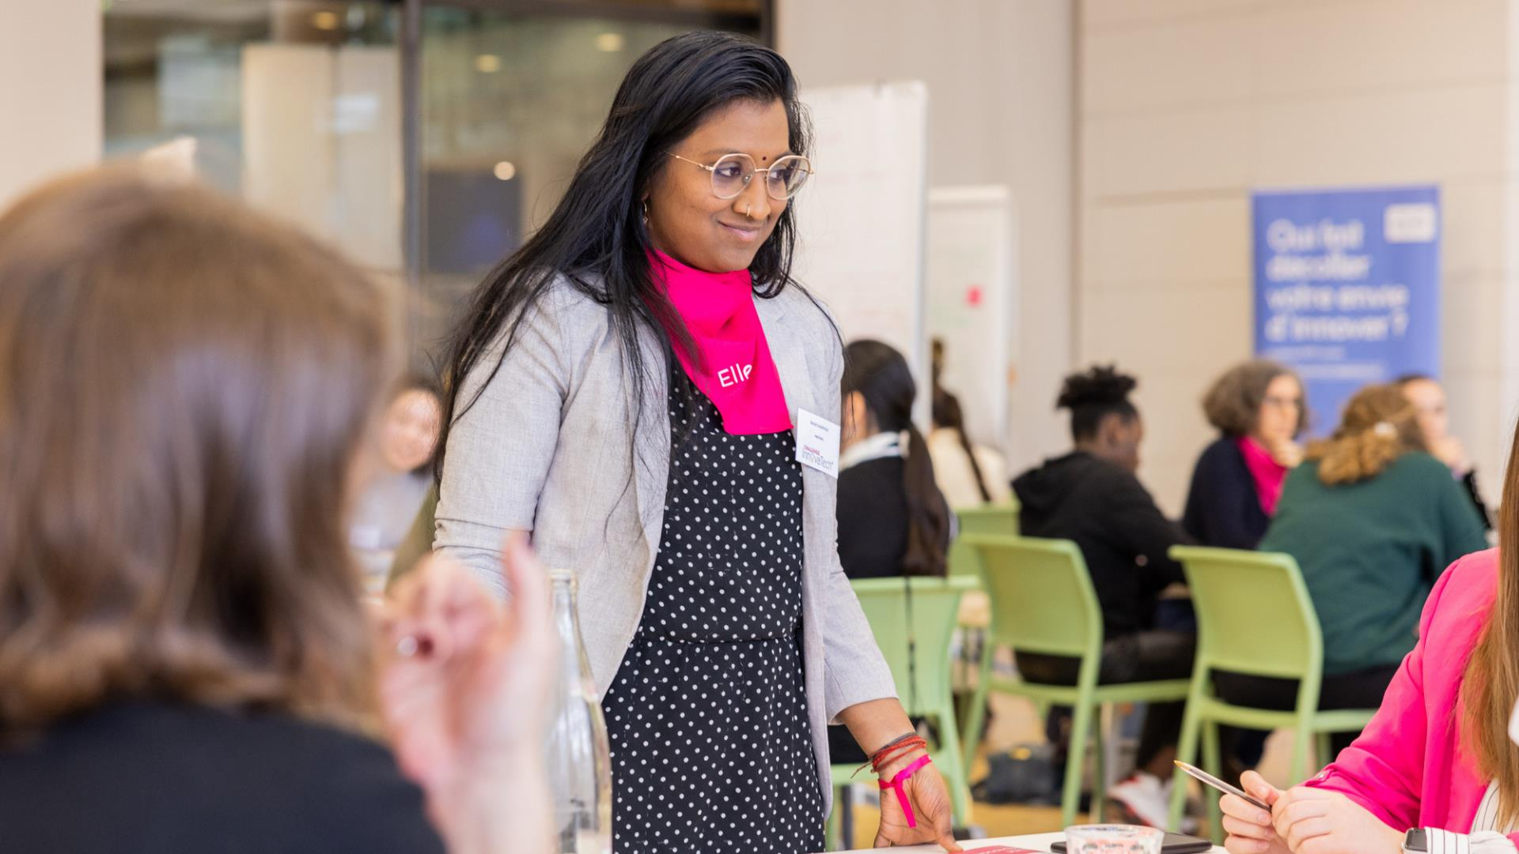
Portraits de marraine

Slide 22
INTERVENANTE
Prénom Nom :
Mon travail au quotidien :
(Entreprise, service, domaine d’activité)
Ma formation initiale :
Mes motivations, ma passion :
Mes conseils aux jeunes filles :
Cette diapo peut être agrémentée de photos représentant votre travail, de logo d’entreprise, etc

Slide 23
INTERVENANTE
Prénom Nom :
Mon travail au quotidien :
(Entreprise, service, domaine d’activité)
Ma formation initiale :
Mes motivations, ma passion :
Mes conseils aux jeunes filles :
Cette diapo peut être agrémentée de photos représentant votre travail, de logo d’entreprise, etc

Slide 24
Découvrez quelques parcours de femmes inspirantes

Slide 25
SOPHIE ADENOT
Première femme française pilote d’essai d’hélicoptères, lieutenant-colonel de l’Armée de l’air et de l’espace, à 40 ans, Sophie Adenot est la deuxième femme française astronaute, 20 ans après Claudie Haigneré. Elle fait partie des cinq nouveaux spationautes européens retenus en 2022, après une sélection drastique parmi plus de 22 000 postulants auprès de l’Agence spatiale européenne (ESA).
ELSIE MACGILL
Première femme au monde à obtenir un poste d’ingénieur en chef en aéronautique. Elle fût également la première femme nord-américaine à obtenir un diplôme en génie électrique et génie aéronautique en 1929.
ADA LOVELACE
PIONNIÈRE DE L'INFORMATIQUE. EN TRAVAILLANT SUR LA MACHINE ANALYTIQUE DU MATHÉMATICIEN CHARLES BABBAGE, ELLE EN VINT À ÉCRIRE CE QUI EST PROBABLEMENT LE PREMIER PROGRAMME INFORMATIQUE. C’EST AINSI EN SON HONNEUR QUE FÛT BAPTISÉ LE LANGAGE DE PROGRAMMATION ADA AU DÉBUT DES ANNÉES 1980.
CÉCILE DUMONT DAYOT
Première femme aux commandes d'une base de la Marine nationale le 24 juin 2021.
Elle a fait des études à l’École navale, trois ans après l’ouverture aux premières femmes. Pendant 12 ans, elle a été pilote d’hélicoptère.
PHILIPPINE DOLBEAU
Entrepreneure dans la Tech à seulement 15 ans, elle crée le concept Newschool, une solution numérique pour faire l'appel en classe . Les attentats de Paris en 2015 feront pivoter sa jeune entreprise pour contribuer au renforcement de la sécurité des enfants dans les écoles.
SOLVEIG KREY
première femme au monde à commander un sous-marin.
En 1995, elle prend le commandement de « KNM Kobben », sous-marin de la marine norvégienne, une première mondiale pour une femme. Au total, elle cumule 9 années passées à bord de sous-marins.
MICHÈLE MOUTON
Vice-championne du monde de rallye en 1982, elle est tout simplement la première pilote de course femme professionnelle de l’histoire. Depuis 2011, elle est Manager général du championnat du monde des rallyes.
MARIE CURIE (1867 - 1934 )
Physicienne et chimiste, célèbre pour ses travaux sur la radioactivité.
Elle décroche en 1903, avec son mari, le prix Nobel de physique. En 1911, elle décroche le prix Nobel de chimie

Slide 26
La parole est à vous,
Posez-nous toutes vos questions !

